Slide 1

Digibordles getallenlijn
1
?
3
1
4
2
makkelijk
moeilijk

Slide 2

Welk getal ontbreekt?
?
4
5
3
2
4

Slide 3
Welk getal ontbreekt?
1
?
3
1
4
2

Slide 4
Welk getal ontbreekt?
7
8
?
9
6
8

Slide 5
Welk getal ontbreekt?
?
6
7
8
5
4

Slide 6
Welk getal ontbreekt?
2
3
?
3
5
4

Slide 7
Welk getal ontbreekt?
6
?
8
9
7
5

Slide 8
Welk getal ontbreekt?
?
5
6
4
3
7

Slide 9
Welk getal ontbreekt?
7
?
9
8
6
4

Slide 10
Welk getal ontbreekt?
5
6
?
4
8
7

Slide 11
Welk getal ontbreekt?
3
4
?
2
5
6

Slide 12
Welk getal ontbreekt?
0
1
?
4
3
2

Slide 13
Welk getal ontbreekt?
5
?
7
8
6
9

Slide 14
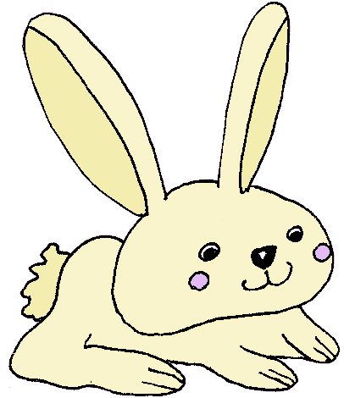
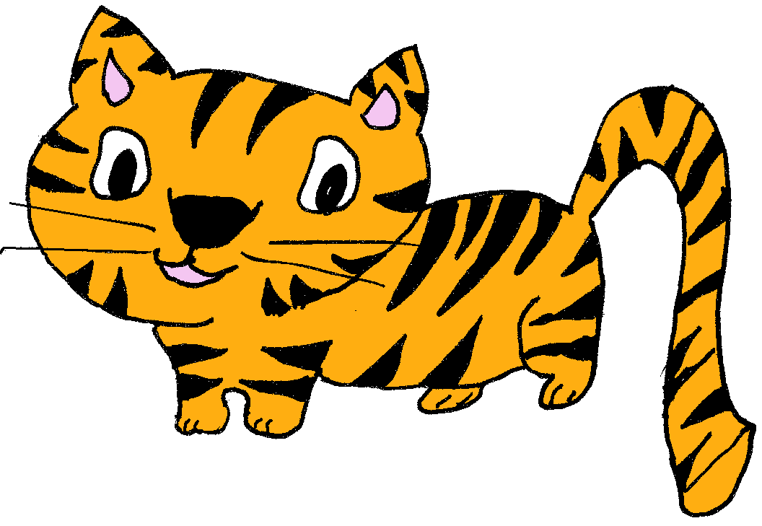

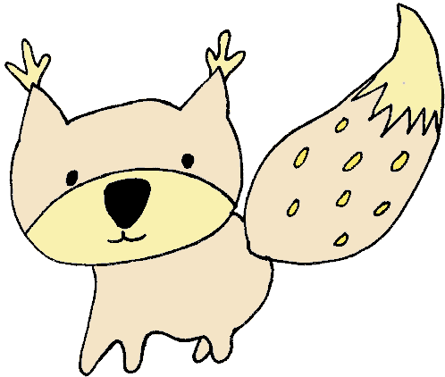
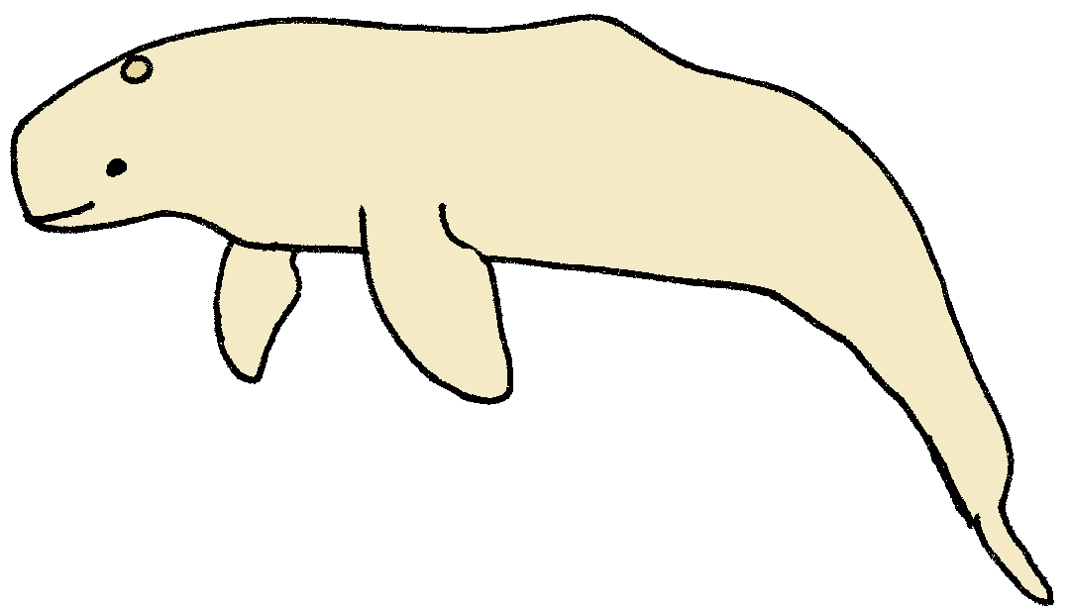

Goed gedaan!

Slide 15
Welk getal ontbreekt?
9
?
11
10
12
8

Slide 16
Welk getal ontbreekt?
12
13
?
14
11
15

Slide 17
Welk getal ontbreekt?
?
19
20
14
16
18

Slide 18
Welk getal ontbreekt?
?
13
14
12
14
11

Slide 19
Welk getal ontbreekt?
16
?
18
15
17
12

Slide 20
Welk getal ontbreekt?
8
?
10
9
7
11

Slide 21
Welk getal ontbreekt?
10
11
?
15
12
17

Slide 22
Welk getal ontbreekt?
?
15
16
12
13
14

Slide 23
Welk getal ontbreekt?
?
17
18
19
14
16

Slide 24
Welk getal ontbreekt?
?
12
13
10
11
14

Slide 25
Welk getal ontbreekt?
17
18
?
20
16
19

Slide 26
Welk getal ontbreekt?
12
?
14
11
13
15

Slide 27


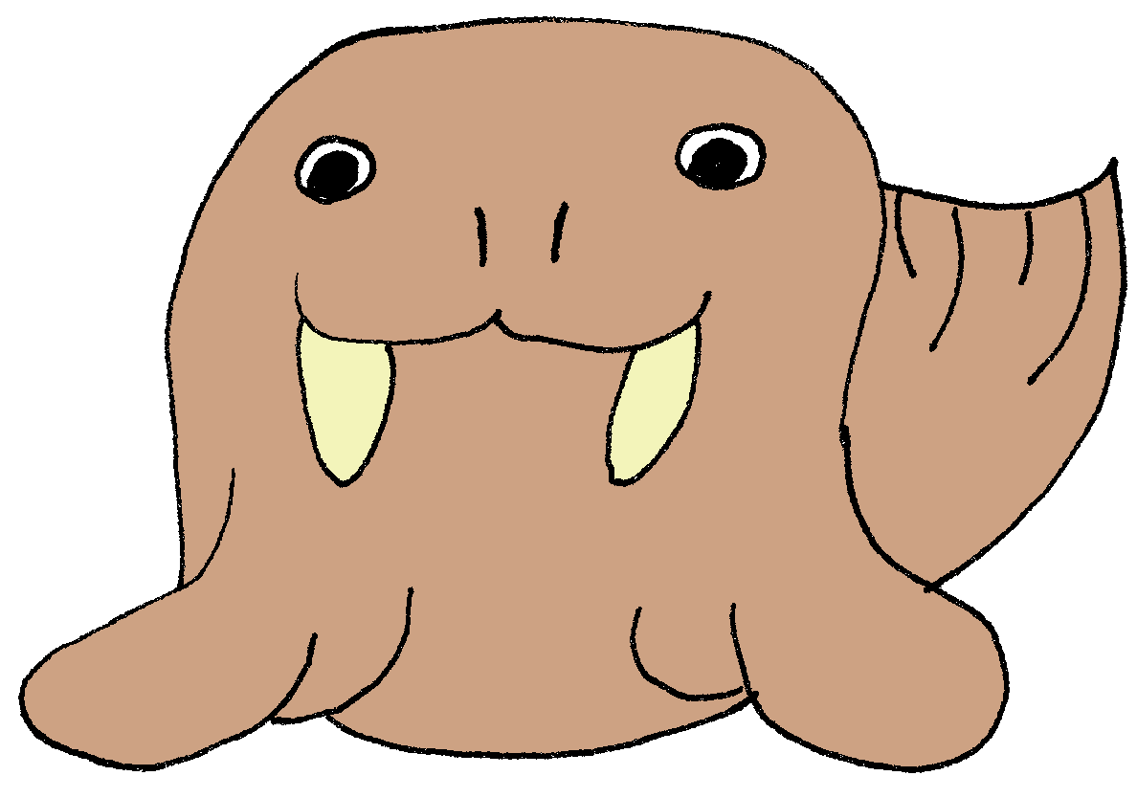

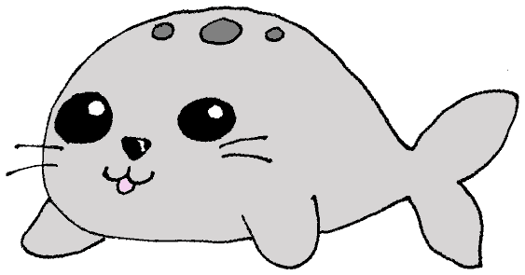

Goed gedaan!

